Slide 1
11주차: Java 프로그래밍
백석대학교 강윤희

Slide 2
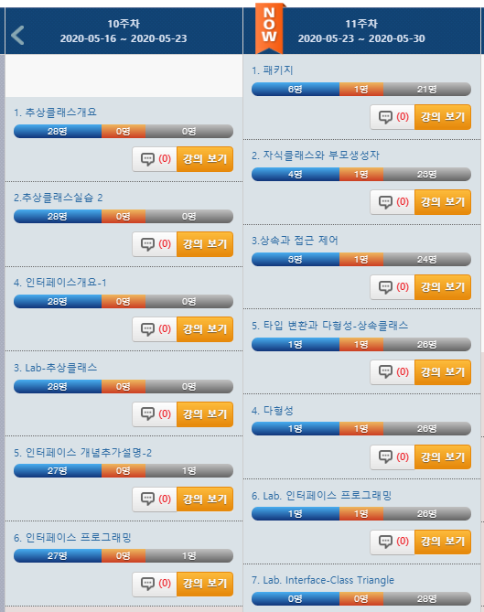

Slide 3
수업목표
추상 클래스의 사용 목적을 이해한다
추상클래스와 인터페이스의 차이점을 이해한다
추상클래스와 인터페이스에서의 다형성(polymorphism)을 이해한다
객체지향 프로그램
클래스와 객체, 생성자, 오버로딩(overloading)
상속을 사용한 재사용과 관리의 편리성, 오버라이딩(overriding) 활용
추상 클래스와 인터페이스, 다형성 및 동적바인딩 활용
Notes:
객체지향 프로그램의 주요 개념인

Slide 4
추상 클래스 (Abstract class)
클래스의 모양만을 가지고 있는 클래스
추상 메소드를 가진 클래스
클래스의 명칭과 메소드는 있지만 메소드의 처리내용은 없음
상속을 통해서 비로서 메소드가 구체화 됨
상속을 받는 클래스 마다 이 추상 메소드는 다른 구현을 가짐
메소드의 다형성을 지원
프로그램 – Shape.java
abstract class Diagram {
int x, y; // (삼각형) x: 밑변, y: 높이, (사각형) x: 가로, y: 세로
abstract int getArea(); // 메소드 내용 없음
}
class Triangle extends Diagram {
int getArea() { return (x * y) / 2); } // 삼각형의 넓이
}
class Rectangle extends Diagram {
int getArea() { return (x * y); } // 사각형의 넓이
}

Slide 5
인터페이스의 선언
자바 인터페이스
추상 메소드로 선언됨
추상 메소드는 서브 클래스에 의해 반드시 구현되어야 함
인터페이스도 클래스와 같이 상속될 수 있음
인터페이스의 선언 및 사용 예
public interface <인터페이스이름> [extends <인터페이스이름1>, ...]
{
..... // 상수 및 메소드 선언
}
public interface CalculatorInterface { // 사용 예 : 계산기 인터페이스
public abstract int add(int x, int y);
…
}
자바 다중 상속이 안됨

Slide 6
인터페이스의 구현
인터페이스는 이 인터페이스를 제공하고자 하는 클래스에 의해 구현됨
인터페이스를 구현하는 클래스는 “implements” 예약어를 사용
인터페이스에 선언된 모든 메소드는 오버라이딩되어 구현되어야 함
인터페이스를 구현하는 클래스의 선언형식과 사용 예
public Calculator implements CalculatorInterface { // 사용 예
public int add(int x, int y) {
return(x + y); // x와 y를 더하여 반환
}
}

Slide 7
추상 클래스와 인터페이스
공통점
둘 다 추상 메소드를 포함
자식 클래스가 추상 메소드(abstract method)를 구현
차이점
추상 클래스는 추상 메소드가 아닌 메소드를 가질 수 있음
추상 클래스는 단일 상속만 가능 : 클래스이므로
인터페이스의 변수는 반드시 static final (상수)
인터페이스는 반드시 public 메소드 만을 포함
추상 클래스는 생성자를 정의할 수 있음

Slide 8
(실습)인터페이스 구현
interface DisplayInterface
{ // 추상메소드 선언
public void display(String s);
}
class StarDisplay2 implements DisplayInterface
{ // 추상메소드 구현
public void display(String s)
{ // 문자열 좌우에 별표 출력
System.out.print("*** ");
System.out.print(s);
System.out.println(" ***");
}
};
class BarDisplay2 implements DisplayInterface
{ // 추상메소드 구현
public void display(String s)
{ // 문자열 좌우에 bar 표시 출력
System.out.print("||| ");
System.out.print(s);
System.out.println(" |||");
}
};
public class InterfaceDisplay
{
public static void main(String arg[])
{
// 객체 변수를 이용한 출력
StarDisplay2 si = new StarDisplay2();
si.display("글자 인쇄 시험 1");
BarDisplay2 bi = new BarDisplay2();
bi.display("글자 인쇄 시험 2");
// 인터페이스 변수를 이용한 출력
DisplayInterface di1 = new StarDisplay2();
di1.display("글자 인쇄 시험 3");
DisplayInterface di2 = new BarDisplay2();
di2.display("글자 인쇄 시험 4");
}
};

Slide 9
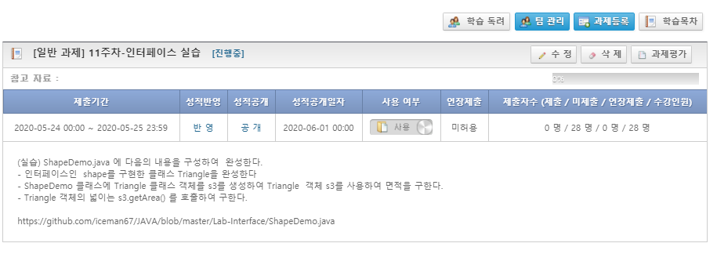
(과제)인터페이스 구현

